Slide 1

第五章
细胞的能量供应和利用
酶
ATP

Slide 2
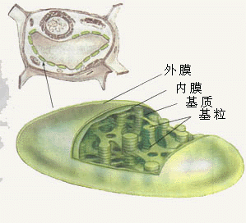
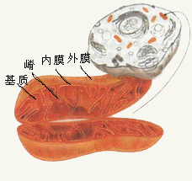
与能量有密切关系的细胞器
光能
酶
叶绿体：CO2+H2O （CH2O) +O2
酶
酶
线粒体: C6H12O6+6H2O+O2 6CO2+12H2O+能量

Slide 3

降低化学反应活化能的酶

Slide 4

思考：化学中我们要想使一个化学反应顺利进行，可以怎样做？
加热、催化剂

Slide 5
一、酶的作用
实验
比较过氧化氢在不同条件下的分解

Slide 6
实验目的：比较过氧化氢在不同条件下
分解的快慢，了解过氧化氢
酶的作用和意义
实验原理：
2 H₂O₂ → 2 H₂O + O₂
①加热
②Fe³⁺
③过氧化氢酶
反应条件(变量控制)

Slide 7
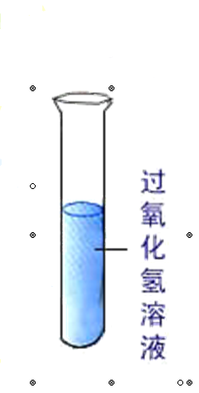
实验步骤：
每个试管2ml过氧化氢溶液
1号
2号
3号
4号
90℃左右水浴加热，并和1号管进行比较
分别加入FeCl3和肝脏研磨液

Slide 8
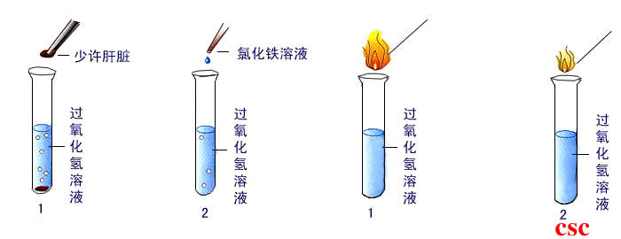

4号
4号
4号
3号
3号
3号

Slide 9
比较过氧化氢在不同条件下的分解
步骤 |  | 试管编号 |  |  |  | 说明
 |  | 1 | 2 | 3 | 4
一 | H₂O₂ 浓度
 | 剂量
二
 | 剂量
结果 | 气泡产生
 | 卫生香燃烧
结论
3%
3%
3%
3%
2ml
2ml
2ml
2ml
反应条件
常温
肝脏研磨液
90℃
FeCl₃
2滴清水
2滴清水
2滴
2滴
不明显
少量
较多
大量
不复燃
不复燃
变亮
复燃
过氧化氢在不同条件下的分解速率不一样

Slide 10
观察、思考和讨论
1、与1号管相比，2号管出现什么不同的 现象，这一现象说明了什么？
气泡多。加热能促进过氧化氢分解
2、在细胞内，能够通过加热来提高反应速率吗？
不能，温度过高会造成细胞死亡

Slide 11
3、3号管和4号管未经加热，也大量气泡产生，说明了什么？两者相比，哪支试管中的反应速率快？说明了什么？
生物酶的催化效率是无机催化剂的10⁷ ～10¹³ 倍
Fe³⁺和过氧化氢酶都能加快过氧化氢分解,起催化作用
4号，过氧化氢酶比Fe³⁺的催化效率高的多

Slide 12
比较过氧化氢在不同条件下的分解
步骤 |  | 试管编号 |  |  |  | 说明
 |  | 1 | 2 | 3 | 4
一 | H₂O₂ 浓度
 | 剂量
二
 | 剂量
结果 | 气泡产生
 | 卫生香燃烧
结论
对照组
实验组
对照实验
变量
3%
3%
3%
3%
2ml
无关变量
2ml
2ml
2ml
反应条件
常温
肝脏研磨液
90℃
FeCl₃
自变量
2滴清水
2滴清水
2滴
2滴
无关变量
不明显
少量
较多
大量
不复燃
不复燃
变亮
复燃
因变量
过氧化氢在不同条件下的分解速率不一样

Slide 13
1、为什么加热、加入Fe³⁺、加入过氧化氢酶能加快反应的速率呢？
2、为什么酶催化速率最快呢？
化学反应如何发生？

Slide 14
H₂O₂ (常态)
H₂O₂(活跃状态)
能量
活化能
加热

Slide 15
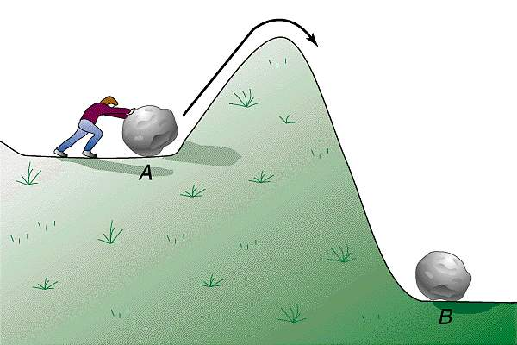
需要克服能量障碍
活化能
反应物
产物

Slide 16
催化剂能够降低化学反应所需要的活化能
酶能显著地降低化学
反应所需要的活化能

Slide 17
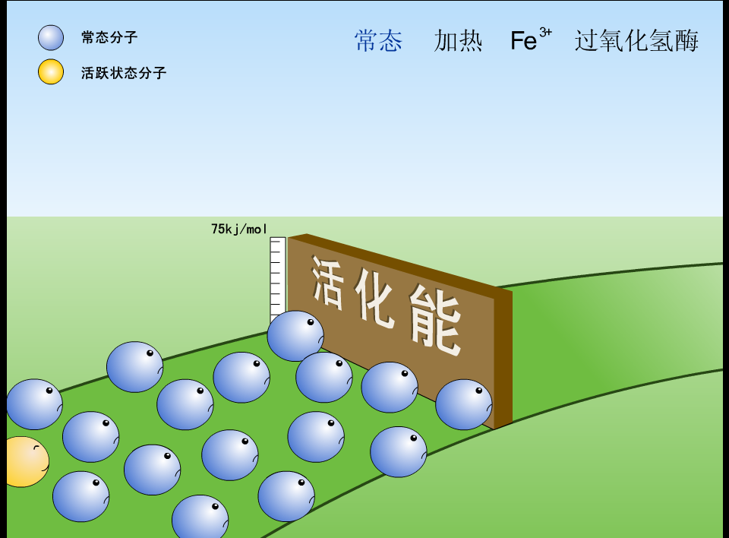

Slide 18
能量
活化能
加热
E₁
E₂
Fe³⁺催化
酶催化
反应物
生成物
请在上图中补出酶作用与反应活化能的关系

Slide 19
各条件使反应加快的原因：
加热：
Fe³⁺：
酶：
提高分子的能量
降低化学反应的活化能
更显著地降低化学反应的活化能
正是由于酶的催化作用，细胞代谢才能在温和的条件下快速进行。
Notes:
下一页，酶的本质

Slide 20
1 选用新鲜肝脏来比较过氧化氢在不同的条件
下分解的实验，是因为新鲜的肝脏中( )
A.含Fe离子多 B.含酶的种类多
C.温度高 D.过氧化氢酶多且活性高
D
C
2 关于活化能，下列说法不正确的是( )。
A 是反应物分子从常态变为活跃状态所需要的能量
B 加热、加压通常能使反应物分子获得足够的活化能
C 无机催化剂使反应物分子获得的活化能的总量更多
而加快反应速率
D 酶能降低反应物分子发生反应的活化能而使反应更
容易进行

Slide 21
二、酶的本质
酿酒 酒精发酵
C₆H₁₂O₆
2C₂H₅OH + 2CO₂
生物过程？ 化学过程？

Slide 22
巴斯德之前
各有什么积极意义？各有什么局限性？
巴斯德是微生物学家，特别强调生物体或细胞的作用；李比希是化学家，倾向于从化学的角度考虑问题。他们的争论促使后人把对酶的研究的目标集中在他们争论的焦点上，使科学研究更加有的放矢。
两者出现争论的原因是什么？这一争论对后人进一步研究酶的本质起到了什么作用？
发酵是纯化学反应，与生命活动无关
巴斯德
李比希
引起发酵的是细胞中的某些物质，但这些物质只有在酵母细胞死亡并裂解后才能发挥作用
发酵与活细胞有关，发酵是整个细胞而不是细胞中某些物质起作用
毕希纳
酵母细胞中的某些物质能够在酵母细胞破碎后继续起催化作用，就像在活酵母细胞中一样
萨姆纳
他成功的主要原因是什么？
脲酶是蛋白质
切赫
少数RNA也具有生物催化功能
请给酶下一个较完整的定义。

Slide 23
酶的本质
酶是活细胞产生的具有生物催化作用的有机物。
酶的来源
酶的作用
酶的化学成分
降低活化能
其中绝大多数酶是蛋白质
少数是RNA。
酶是活细胞产生的，只能在活细胞中发挥作用吗？
酶在细胞内外都能发挥作用

Slide 24
二 酶的特性
生物酶的催化效率是无机催化剂的10⁷ ～10¹³ 倍
高效性

Slide 25


思考1：酶的催化效率如此高效，那么酶是不是万能的？一种酶就可以催化所有的化学反应了吗？
酶
的
特性
思考2：口腔里有唾液淀粉酶，为什么塞进牙缝里的肉丝两天后还没被消化?
原来酶还有专一性

Slide 26
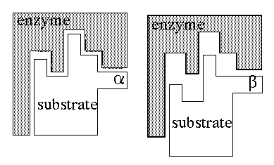
专一性 specificity
一种酶只能催化一种或一类化学反应
载体蛋白

Slide 27
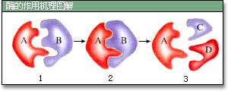
酶促反应过程示意图
E + S ES E+P
(酶) (底物) (酶底复合物) (反应产物)

Slide 28
如何设计一个实验来
验证酶具有专一性？
Notes:
两种思路

Slide 29




探索淀粉酶对淀粉和蔗糖水解作用
斐林试剂
淀粉酶溶液
砖红色沉淀
淀粉溶液
淀粉酶溶液
斐林试剂
专一性
蔗糖溶液
60℃（5min）
50-65 ℃ （2min）
Notes:
自变量，因变量

Slide 30
无机催化剂能在高温、高压、强酸或强碱条件下催化化学反应，而酶催化反应需要什么样的条件呢？
温度
pH

Slide 31

感冒发烧时为什么不想吃饭呢？
温度可以影响酶的活性

Slide 32
动动脑
如何探究温度对酶活性的影响？
1、选择淀粉酶还是H₂O₂酶作为实验材料？
淀粉酶， H₂O₂受温度影响也会分解
2、要选择几个温度？
温度梯度，进行多组实验！
3、观察指标怎么确定，选择什么样的鉴定试剂？
碘液，看是否变蓝

Slide 33
项目 | 试管
 | 1 | 2 | 3
稀释唾液 | 1mL | 1mL | 1mL
温度 | 37 ℃温水 | 沸水 | 冰块
淀粉溶液 | 2mL | 2mL | 2mL
碘液 | １滴 | １滴 | １滴
结果现象
不变蓝
变蓝
变蓝
请预测每支试管中的实验结果如何！
结论：高温，低温都降低了酶的活性
Notes:
自变量，因变量

Slide 34

温度——
在一定温度范围内，酶的催化效率随温度的上升而加快。酶的活性最强（催化效率最高）时的温度称为最适温度。超过最适温度，酶的催化效率随温度的上升减慢。低温和高温都能抑制酶的活性，高温使酶失活，但低温不会破坏酶的分子结构，酶的活性在适宜的温度下可以恢复。
υ/mmol. s ⁻¹
B
A
C
o
t /
图5-3 酶活性受温度影响示意图

Slide 35
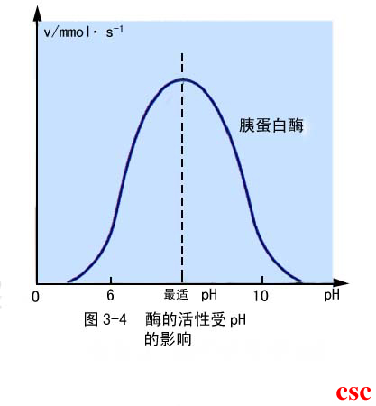
每种酶都有自己的最适pH值，高于或低于最适pH值酶的活性都会降低，过高或过低的pH值都会使酶失去活性，且不可恢复。
Notes:
学生自己描绘这个图像

Slide 36
酶的名称 | 最适pH
过氧化氢酶（肝） | 6.8
唾液淀粉酶 | 6.8
脂肪酶 | 8.3
胰蛋白酶 | 8.0－9.0
胃蛋白酶 | 1.5－2.2
不同的酶有不同的最适pH

Slide 37
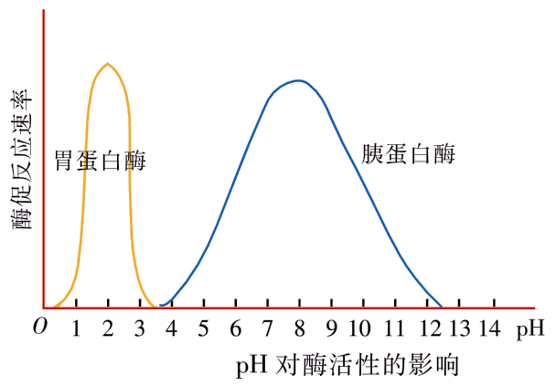

Slide 38
动物体内酶 35~40℃
植物体内酶 40~50℃
人体内酶 37 ℃
唾液淀粉酶 37 ℃
商品淀粉酶 60 ℃ (从耐热细菌中提取)
不同的酶有不同的最适温度

Slide 39
小结：
酶的特性：
具有高效性
具有专一性
作用条件较温和
最适温度
最适pH
比较过氧化氢酶和Fe^{3＋}的催化效率
淀粉酶对淀粉和蔗糖的水解作用
温度对淀粉酶活性的影响

Slide 40
★影响酶促反应速率的因素：
酶促反应速率
1、温度
2、pH
3、酶的浓度：反应速率随
酶浓度的升高而加快。
酶的浓度
4、底物浓度：在一定浓度
范围内，反应速率随浓
度的升高而加快，但达
到一定浓度，反应速率
不再变化
酶促反应速率
酶量一定
5、抑制剂 激活剂
底物浓度
Notes:
由于抑制特定酶的活性可以杀死病原体或校正新陈代谢的不平衡，许多相关药物就是酶抑制剂。

Slide 41

练 习
1、将乳清蛋白、淀粉、胃蛋白酶、唾液淀粉酶和适量水混合装入一容器内，调整PH值至2.0，保存与37 ℃的水浴锅中，过一段时间后，容器内剩余的物质是（ ）
A、淀粉、胃蛋白酶、多肽、水
B、唾液淀粉酶、 麦芽糖、胃蛋白酶、多肽、水
C、唾液淀粉酶、 胃蛋白酶、多肽、水
D、唾液淀粉酶、 淀粉 、胃蛋白酶、 水
A

Slide 42
2.下列有关酶的叙述错误的是( )
A.组成大多数酶的基本单位是氨基酸
B.少数的酶是RNA
C.每种酶都具有高效性，专一性
D.酶都具有消化功能
D

